Slide 1
Признаки эффективной команды

Slide 2
План мини-лекции:
Два подхода к феномену «команды»;
Понятие «команда»;
Признаки команды и некоманды;
Ключевые компетенции членов команды.

Slide 3
Феномен «команды», объясняется различными подходами
1 подход – ОПИСАНИЕ КОМАНДЫ С ПОМОЩЬЮ ОСНОВНОГО ПРИЗНАКА
Выделяют следующие три признака:
взаимозависимость,
сплоченность,
синергия

Slide 4
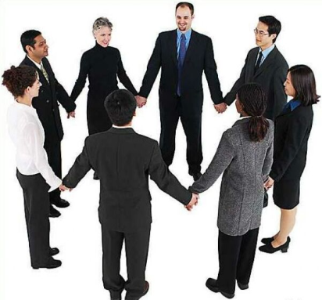
ВЗАИМОЗАВИСИМОСТЬ
Команда – это группа индивидуальностей, которые видят себя и другие видят их как социальное единство, которое является взаимозависимым благодаря задачам, выполняемым членами группы.
СПЛОЧЕННОСТЬ
Команда – высокосплоченная группа. Одним из высших достижений эффективного руководителя является создание сплоченной команды единомышленников.
СИНЕРГИЯ
«1+1=5»
Группа нечто большее, чем сумма ее членов.
Взаимозависимость – фактор отличающий группу от команды (К. Левин)
Сплоченность - насколько члены группы испытывают притяжение друг к другу и к группе;
Предпосылки сплоченности: срабатываемость, совместимость членов группы (А. Леонтьев, Р. Кричевский)
Командная работа – это люди, работающие вместе, чтобы сделать больше, чем они могли бы сделать по отдельности.
Их совместная работа приносит им удовлетворение (К.Левин М. Вудкок)

Slide 5
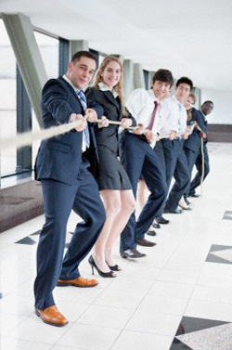
2 подход ОПИСАНИЕ КОМАНДЫ ЧЕРЕЗ НАБОР ПРИЗНАКОВ
К СУЩЕСТВЕННЫМ ПРИЗНАКАМ КОМАНДЫ ОТНОСИТСЯ:
КОМАНДА –
Совместная работа для достижения общей цели;
Регулярное взаимодействие;
Координация действий;
Продуманное позиционирование;
Взаимозаменяемость.
Социальная единая группа индивидуальностей, взаимозависимо работающих для достижения общей цели (значимой для участников и организации);
Члены команды терпимы и лояльны по отношению друг к другу, чувствуют удовлетворенность от участия в совместной деятельности (Т. Зинкевич-Евстигнеева, Д. Фролов)

Slide 6
Вывод:
Команда – это автономный самоуправляемый коллектив профессионалов, способный оперативно, эффективно и качественно решать поставленные перед ним задачи
(Т. Зинкевич-Евстигнеева)

Slide 7
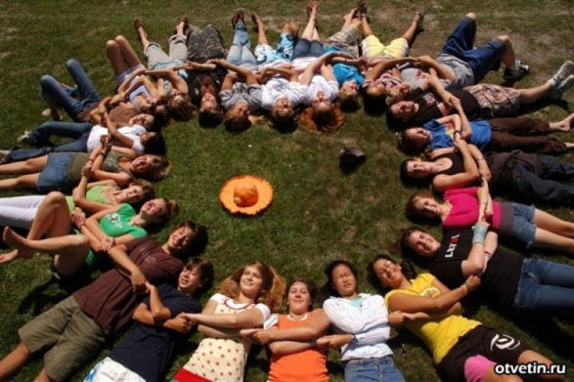
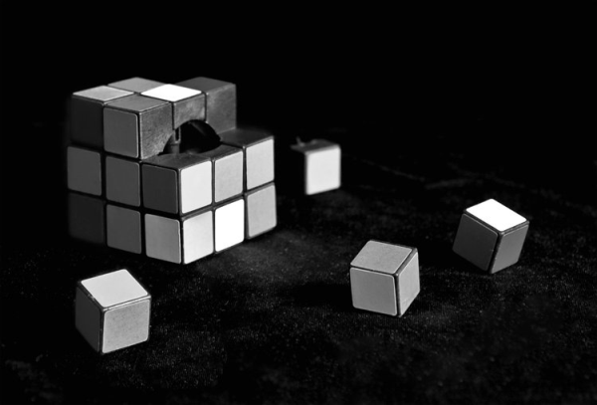
Признаки
КОМАНДЫ
НЕКОМАНДЫ
СОТРУДНИЧЕСТВО
КОЛЛЕКТИВИЗМ
ЧУВСТВО ЛОКТЯ
ПОНИМАНИЕ, ЖЕЛАНИЕ ПОНЯТЬ
ОПТИМИЗМ, ВЕРА В ЛУЧШЕЕ
ОТВЕСТВЕННОСТЬ КАЖДОГО ЗА ОБЩИЙ РЕЗУЛЬТАТ
ПРОФЕССИОНАЛИЗМ
ДОВЕРИЕ, ОТКРЫТОСТЬ
ТВОРЧЕСТВО
ВЫСОКАЯ РЕЗУЛЬТАТИВНОСТЬ
КОНКУРЕНЦИЯ
ИНДИВИДУАЛИЗМ
ЧУВСТВО ОДИНОЧЕСТВА, ОТЧУЖДЕННОСТИ
НЕЖЕЛАНИЕ ПОНЯТЬ
ПИССИМИЗМ, НЕВЕРИЕ В УСПЕХ
ПЕРЕКЛАДЫВАНИЕ ОТВЕТСТВЕННОСТИ
НЕПРОФЕССИОНАЛИЗМ
НЕДОВЕРИЕ, СКРЫТОСТЬ
РУТИНА
ПОРАЖЕНИЕ

Slide 8
Ключевые компетенции членов команды
ДОЛЖНЫ ЗНАТЬ:
ДОЛЖНЫ УМЕТЬ:
Цели организации
Ценности команды
Свои особенности (сильные и слабые стороны) и особенности друг друга;
Способы конструктивного взаимодействия;
Способы предотвращения и конструктивного разрешения конфликта;
Групповые технологии решения проблем
Планировать свою деятельность и осуществлять контроль за исполнением заданий;
Организовать и координировать все работы в команде;
Осуществлять ситуационный анализ.

Slide 9
Спасибо за внимание!

